Slide 1
Přednáška č. 4
Analýza nákladů a přínosů
Cost Benefit Analysis (CBA)
Jana Soukopová
soukopova@econ.muni.cz

Slide 2
Analýza nákladů a přínosů
angl. Cost-benefit Analysis (CBA)
Definice
analytický rámec pro vyhodnocování investičních projektů ve vládním sektoru
metodický postup, který svým průběhem postupně zodpovídá základní otázku: Co komu realizace investičního projektu přináší a co komu bere?

Slide 3
CBA je analytický nástroj používaný k posouzení ekonomických výhod
nebo nevýhod investičního rozhodnutí kvantifikací změny blahobytu,
které lze přičíst jeho provádění.
Klade si za cíl vyčíslit všechny přínosy a náklady pro společnost v
peněžním vyjádření. Tyto zahrnují ekonomické, sociální a environmentální
dopady.
Jednalo se o povinný nástroj v programovém období 2014–2020 pro hlavní obory projekty financované Evropským fondem pro regionální rozvoj nebo Fondem soudržnosti a je dobrovolným nástrojem v letech 2021–2027 programového období s nezbytnými kontextovými úpravami.

Slide 4
Základní rys CBA
náklady a přínosy (vstupy a výstupy) vždy oceňuje v peněžních jednotkách

Slide 5
Náklady
v pojetí CBA souhrnem peněžních výdajů a nepeněžních prvků nutných k využití různých zdrojů pro získání specifického produktu.

Slide 6
Přínosy
v pojetí CBA souhrnem uspokojení (užitků) jednotlivců, skupiny jednotlivců či komunity, které projekt generuje. Mohou mít primárně peněžní i nepeněžní formu.

Slide 7
Nepeněžní prvky
Mezi nepeněžní prvky lze zahrnout:
omezení plynoucí ze státních regulačních opatření,
škody pociťované jinými subjekty,
znehodnocení životního prostředí,
negativní externality a
“náklady příležitosti”, které označují výhody plynoucí z alternativního použití týchž zdrojů.

Slide 8
Formy CBA
2 formy CBA:
imanentní (vlastní) forma CBA, kde se náklady i přínosy vztahují pouze k dané investiční akci.
společenská forma CBA, kde jsou uvažovány veškeré přínosy a náklady bez ohledu na to, kdo je jejich adresátem.

Slide 9
Kritéria hodnocení CBA
NPV ≥0
IRR ≥r
Ri ≥0
DN ≤ DŽ
prostá
reálná
B/C ≥1

Slide 10
Konstrukce ukazatele B/C
ukazatel B/C je definován vztahem:
Kde B_{t} je přínos v období t,
C_{t} je náklad v období t,
t je dané časové období,
n je konečný časový horizont, kdy projekt završí svou ekonomickou životnost.

Slide 11
Kritérium hodnocení
Kritérium Interpretace
B/C ≥ 1 projekt je přijatelný
B/C < 1 projekt není přijatelný

Slide 12
Nedostatky CBA
problém ocenění užitků (přínosů) a nákladů,
problém zahrnutí faktoru času (problematika diskontní sazby).
problém výběru vhodného kritéria

Slide 13
Problém ocenění nákladů a přínosů
Jedno ze kritických míst při použití téměř všech nákladově-výstupových metod!!
Lze zmírnit metodikou ocenění nákladů a přínosů

Slide 14
Metodika ocenění nákladů a přínosů
Krok 1 Identifikace nákladů a přínosů
Krok 2 Kontrola
Krok 3 U nákladů a přínosů, které nejsou vyjádřeny v peněžních jednotkách (vzhledem k obtížnosti ocenění) zohlednění přípustných podmínek
Krok 4 Ocenění netržních nákladů a
přínosů za pomoci vhodné metody

Slide 15
Identifikace nákladů a přínosů
 |  | Přínosy | Náklady
Přímé | Netržní | Netržní statky | Výdaje na výrobní faktory a jiné vstupy
 |  | Časové zisky
 |  | Ušetřené lidské životy | Finanční náklady
 | Tržní | Prodané výrobky | Náklady projektu
Nepřímé | Netržní | Pozitivní externality | Negativní externality
 | Tržní | Explicitní redistribuce důchodů | Tytéž proměnné hodnocené záporně
 |  | Implicitní redistribuce důchodů v případě strukturál. projektů

Slide 16
Identifikace nákladů a přínosů
podle subjektu, kterého se dotýkají:
státu (dopady na státní rozpočet),
municipální sféry (obcí, svazků obcí, krajů),
podnikatelských subjektů,
ostatních organizací (spolků, NNO, profesních sdružení apod.),
obyvatel (domácností).
podle fází projektu, do kterého časově spadají:
předinvestiční fáze (nesmí být do hodnocení zahrnuty),
investiční (výstavbové) fáze,
provozní fáze a popř. poprovozní fáze.
podle věcné povahy:
hmotné, nehmotné a finanční povahy.
podle schopnosti vyjádřit v kvantitativních jednotkách:
kvantifikovatelné a nekvantifikovatelné
podle jednoznačnosti příčinné souvislosti s investičním projektem:
přímo a nepřímo (indukovaně) plynoucí z projektu.

Slide 17
Kontrola
zda některý z přínosů konkrétního subjektu není zároveň nákladem jiného subjektu a pokud tomu tak je, že jsou oba zahrnuty do analýzy;
nedošlo k neoprávněnému duplicitnímu zahrnutí nákladů (přínosů) ;
odhady výše a struktury všech nákladů (přínosů) jsou v souladu s identickou nulovou resp. investiční variantou.

Slide 18
Přípustné podmínky
Přínosy (náklady) je nutné ocenit pokud:
se tím zvýší kvalita našeho rozhodování;
je pravděpodobné, že shromáždění dalších dodatečných informací o netržních položkách změní výsledek analýzy;
můžeme si dovolit vynaložit náklady potřebné k získání dodatečných informací.

Slide 19
Vhodné metody
Mimotržní metody oceňování
preferenční
nepreferenční
Náhražkové trhy
Stínové ceny

Slide 20
Problém stanovení diskontní sazby
Problém zahrnutí faktoru času je možné vyřešit diskontováním oceněných nákladů a přínosů na současnou hodnotu pomocí diskontní sazby

Slide 21
Diskontní sazba
Definice
Teoreticky - nejlepší možný výnos alternativní investice k investici posuzované se stejným rizikem.
Společenská diskontní sazba
Diskontní sazba používaná vládou.

Slide 22
Výše diskontní sazby
Daná mírou zhodnocení využívaných zdrojů v případě jejich použití v soukromém sektoru.
Velmi diskutovaná zvláště v případech dlouhodobých VP (desetiletí a více)
Nízká diskontní sazba nejvíce ovlivní VP, přinášející přínosy v dlouhém časovém období.

Slide 23
Přístupy ke stanovení diskontní sazby
Užití společenské funkce blahobytu k ohodnocení přínosů a ztrát různých generací. „a reflection of a society's relative valuation on today's well-being versus well-being in the future“
Použití vlastní společenské diskontní sazby.
V současné době je obvyklé, že diskontní sazbu stanovuje poskytovatel dotace s tím, že tato sazba může být průběžně aktualizována.

Slide 24
Nominální a reálná diskontní sazba
Zohledňuje vliv inflace
Kde Rr je reálná diskontní sazba,
Nr je nominální diskontní sazba.
I_{E} je inflační koeficient od
období 0 (základní období)
do období t.

Slide 25
Diskontní sazby v CBA
Finanční analýza 4 %
Ekonomická analýza 4,5 %

Slide 26
Problém výběru vhodného kritéria
Projekt | Náklady (C) | Přínosy (B) | B/C | Pořadí projektů | NPV | Pořadí projektů
A | 120 | 180 | 1,5 | 2 | 60 | 1
B | 80 | 120 | 1,5 | 2 | 40 | 3
C | 50 | 100 | 2 | 1 | 50 | 2

Slide 27
Porovnání ukazatelů hodnocení
Vlastnosti ukazatele | B/C | NPV | IRR | DN prostá | DN reálná | Ri
Uvažuje časovou hodnotu peněz | ano | ano | ano | ne | ano | ano
Uvažuje všechny relevantní hotovostní toky | ano | ano | ano | ne | ne | ano
Závislost na odhadu diskontní sazby r | ano | ano | ne | ne | ano | ano
Závislost na odhadu hotovostních toků | ano | ano | ano | ano | ano | ano
Vlastnost aditivity | ne | ano | ne | ne | ne | ne

Slide 28
CBA v praxi
REGULATION (EU) 2021/1060 OF THE EUROPEAN PARLIAMENT
AND OF THE COUNCIL
Art. 73.2, CPR
In selecting operations, the managing authority shall: ...
(c) ensure that selected operations present the best relationship between the amount of support, the activities undertaken and the achievement of objectives;
(d) verify that the beneficiary has the necessary financial resources and mechanisms to cover operation and maintenance costs for operations comprising investment in infrastructure or productive investment, so as to ensure their financial sustainability;

Slide 31
Metodika EU (2014-2020)
Postup CBA
Analýza souvislostí – popis kontextu
Definice cílů
Identifikace projektu
Technická proveditelnost a environmentální udržitelnost
Finanční analýza
Ekonomická analýza
Analýza rizik
(obrázek str. 8 Guide, str. 19 Guide CZ)

Slide 32
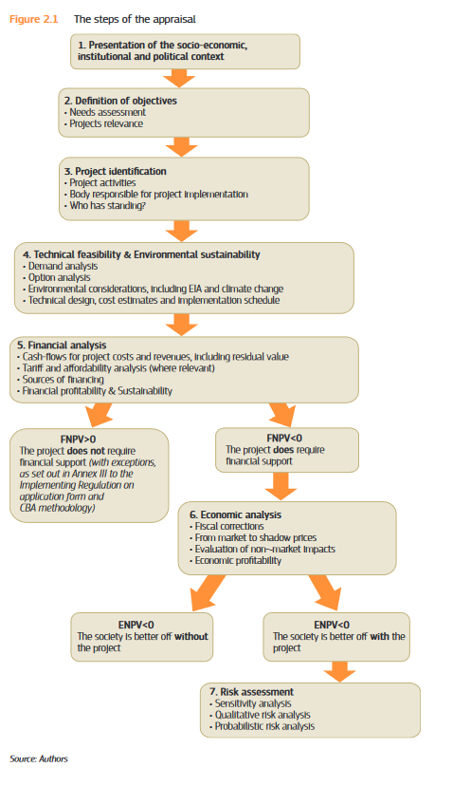

Slide 35
Metodika EU (2021-2027)
Analýza možností a proveditelnosti
Jaká jsou klíčová data potřebná k vyhodnocení projektu? Jak my může dosáhnout cíle? Jaké jsou proveditelné alternativy? Které z těchto alternativ je nejlepší?
Finanční analýza
Kolik finančních prostředků je potřeba k realizaci zvolené varianty? Jaká je míra spolufinancování EU?
Ekonomická analýza
Jaký je dopad na oblast, kde bude projekt realizován?
Analýza rizika
Jak můžeme dělat prognózy v časovém horizontu projektu? Je možné učinit projekt finančně robustnějším a ekonomicky žádoucím?

Slide 36
Analýza možností a proveditelnosti
Jaká jsou klíčová data potřebná k vyhodnocení projektu?
Lze cíle dosáhnout pomocí různé možnosti?
Existuje nějaké omezení, které může ohrozit implementaci projektu?
Jaká jsou klíčová data potřebná k vyhodnocení projektu? Lze cíle dosáhnout pomocí různé možnosti? Existuje nějaké omezení, které může projekt ohrozit? implementace? Jaká je nejlepší proveditelná varianta projektu?Jaká je nejlepší proveditelná varianta projektu?

Slide 37
Analýza možností a proveditelnosti
Makroekonomický a sektorový kontext
Identifikace možností
Analýza proveditelnosti
Výběr možnosti

Slide 38
1. Krok – Makroekonomický a sektorový kontext
Jeho cílem je identifikovat scénář, ve kterém bude projekt realizován.
Tato analýza je zaměřena zejména na sběr informací potřebných k předpovědi poptávky po projektové zboží zaměřením na:
POPTÁVKU PO ZBOŽÍ A SLUŽBÁCH NABÍDKU ZBOŽÍ A SLUŽEB
SOUVISEJÍCÍCH S PROJEKTEM SOUVISEJÍCÍCH S PROJEKTEM

Slide 39
2. Krok – Identifikace možností
Cíl: Zaměřuje se na identifikaci investičních alternativ spolu s jejich klíčovými vlastnostmi. K tomu zásadní informace je identifikace poptávky vyvolané každou alternativou.
Vždy by měly být nejméně dvě možnosti.
MOŽNOST UDĚLAT MINIMUM
MOŽNOST UDĚLAT NĚCO
Zvážit nejdůležitější projektové proměnné:
Technologie
Velikost a načasování
Umístění

Slide 40
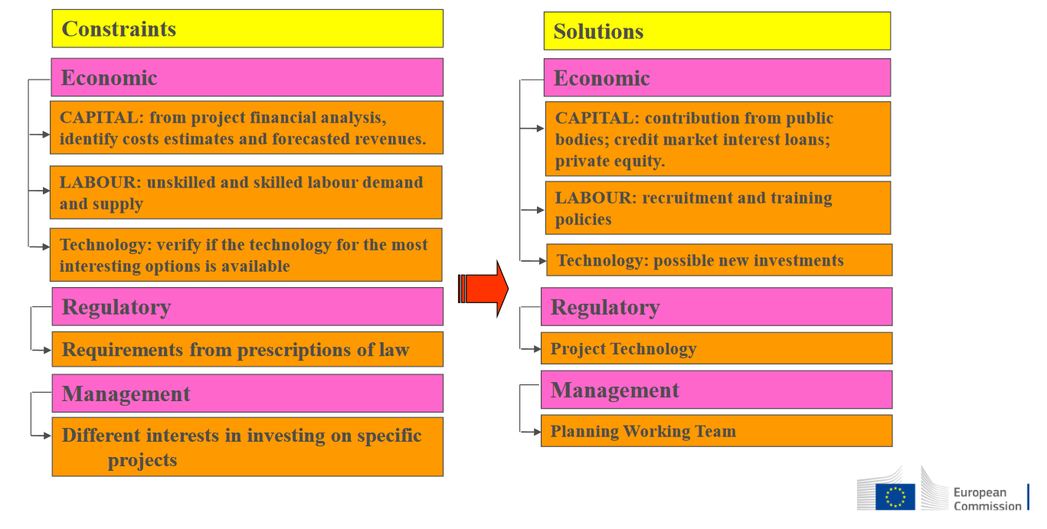
3. Krok – Analýza proveditelnosti

Slide 41
4. Krok – Výběr možnosti

Slide 42
Stanovení cílů
Základní požadavky pro cíle:
předmětnost cílů, tedy to, aby cíle byly odvozeny od očekávání veřejných projektů, od jejich užitků,
verifikovatelnost cílů, která umožní zjistit, zda na konci sledovaného období bylo cíle dosaženo,
reálnost cílů, tedy zda jsou splnitelné,
konzistentnost cílů, tedy jejich vzájemná návaznost,
kvantifikovatelnost cílů, zaručující, že přímo v zadání cíle jsou uváděny měrné jednotky umožňující měřit v jakém množství (kolik), v jaké kvalitě (jaké charakteristiky), v jakých termínech (kdy) a s jakými náklady byly cíle splněny a
zda cíle pokrývají dané potřeby.

Slide 43
Identifikace projektu
Projekt je definován souborem technických, organizačních, marketingových a finančních řešení, které tvoří logicky provázaný funkční celek, který má určitý dopad na socioekonomickou situaci určitých členů společnosti.
Z hlediska investičního pak můžeme na projekt pohlížet jako na určité aktivum, které si pořizujeme proto, aby nám přinášelo užitek. Již jsme jednoznačně řekli, že k tomu, abychom se mohli rozhodnout o smysluplnosti realizace projektu, musíme znát důsledky jeho přijetí.

Slide 44
Identifikace projektu
Při identifikaci projektu je nutné zvažovat:
Investiční variantu
Nulovou variantu
Kdo je zodpovědný za implementaci projektu!!
Kdo jsou koneční příjemci výstupů (beneficenti)
Kdo jsou stakeholdeři

Slide 45
Technická proveditelnost a environmentální udržitelnost
Analýza poptávky
Analýza možností
Otázky změny životního prostředí a klimatu
Technické řešení, odhad nákladů, harmonogram implementace

Slide 46
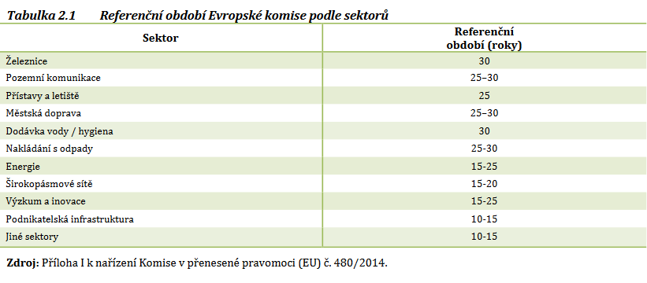
Referenční hodnota pro r

Slide 47
Finanční analýza
Hlavním účelem finanční analýzy je zodpovědět následující otázky:
Kolik zdrojů je potřeba, aby byl projekt realizován?
Jaký bude příspěvek EU a případné půjčky potřebné k realizaci projektu?
K posouzení finanční návratnosti projektu můžeme využít standardně finanční čistou současnou hodnotu (Financial Net Present Value – FNPV) a finanční vnitřní výnosové procento (Financial Internal Rate of Return – FRR) a to ve formách výnosnosti projektu (FRR(C), resp. FNPV(C)) a výnosnosti kapitálu (FRR(K) , resp. FNPV(K)).

Slide 48
Finanční analýza
Finanční analýza prováděná v rámci analýzy nákladů a přínosů velkého projektu, která má být poskytnuta Komisi, by se měla zejména zaměřit na:
zhodnocení finanční ziskovosti investice a vlastního (státního) kapitálu,
stanovení vhodného (maximálního) příspěvku z fondů,
kontrolu finanční udržitelnosti projektu.

Slide 54
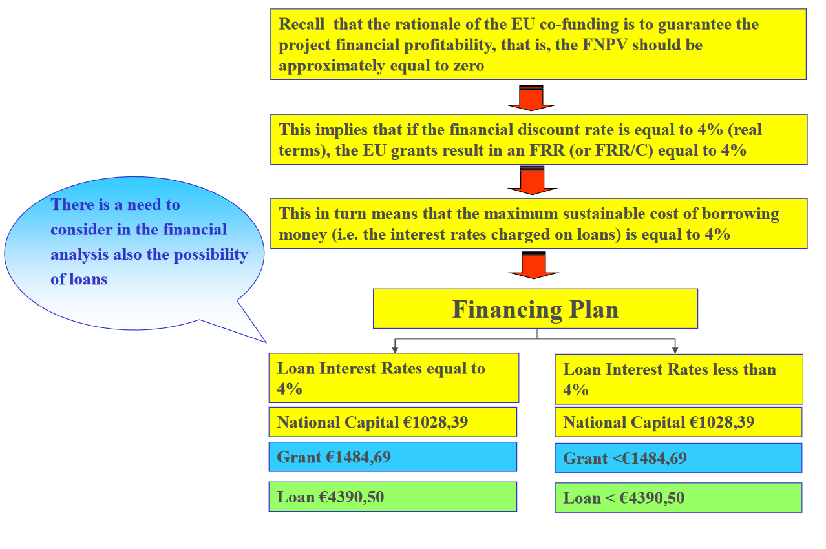

Slide 57
Finanční udržitelnost
Finanční udržitelnost projektu by se měla posuzovat kontrolou toho, že kumulované (nediskontované) čisté peněžní toky jsou po celé uvažované referenční období kladné.
Čisté peněžní toky pro tyto účely by měly zohledňovat investiční náklady, veškeré finanční zdroje (státní i EU) a čisté příjmy.
Zbytková hodnota se zde nezohledňuje, nejsou-li aktiva v posledním roce uvažované analýzy skutečně zlikvidována.

Slide 58
Ekonomická analýza
Důvodem ekonomického hodnocení je skutečnost, že vstupy do projektu by měly být oceněny náklady příležitosti a výstupy z projektu ochotou spotřebitelů platit.

Slide 62
1. Fiskální korekce
Výchozím bodem ekonomické analýzy jsou peněžní toky používané ve finanční analýze. Při určování ukazatelů hospodářské výkonnosti je třeba provést určité úpravy.
Daňové opravy: je nutné odečíst nepřímé daně (např. DPH), subvence a čisté převody (např. platby na sociální zabezpečení). Do cen by však měly být započteny přímé daně. Měly by být také zahrnuty konkrétní nepřímé daně nebo subvence, pokud mají představovat opravu v důsledku externalit

Slide 63
Postup
Fiskální korekce
Ceny za vstupy a výstupy je třeba uplatňovat bez DPH
Ceny vstupů je třeba uplatňovat po odečtu přímých a nepřímých daní
Vyhodnocení netržních dopadů

Slide 65
Analýza rizik
Analýza citlivosti
Rozdělení pravděpodobnosti
Kalkulace očekávaných hodnot

Slide 66
Analýza citlivosti
Analýza citlivosti se zaměřuje se na zjištění kritických proměnných projektu.
Provádí se tak, že se proměnné projektu postupně mění o určité procento a sledují se následné změny ukazatelů finanční i hospodářské výkonnosti. Z proměnných by se měla měnit vždy pouze jedna a ostatní parametry by měly zůstat neměnné.
Návod pak doporučuje za „kritické“ považovat ty proměnné, u nichž změna o 1 % (kladná či záporná) způsobuje odpovídající změnu základní hodnoty NPV o 5 %. Nebo pokud změna o 1 % (kladná či záporná) způsobuje odpovídající změnu základní hodnoty IRR o 1 %.

Slide 67
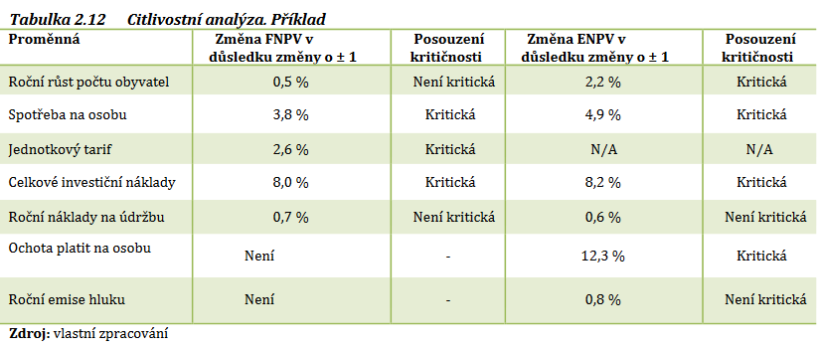
Příklad

Slide 68
Rozdělení pravděpodobnosti

Slide 69
Analýza rizik - kvalitativní
Seznam nežádoucích situací, kterým je projekt vystaven
Matice rizik pro každou nežádoucí situaci s uvedením
Možné příčiny vzniku
Propojení s analýzou citlivosti (v případě potřeby)
Negativní dopady vzniklé v rámci projektu
Úrovně pravděpodobnosti výskytu a závažnosti dopadu (seřazeny)
Úroveň rizika
Výklad matice rizik včetně posuzování přijatelné míry rizika
Popis opatření pro zmírnění a/nebo prevenci

Slide 72
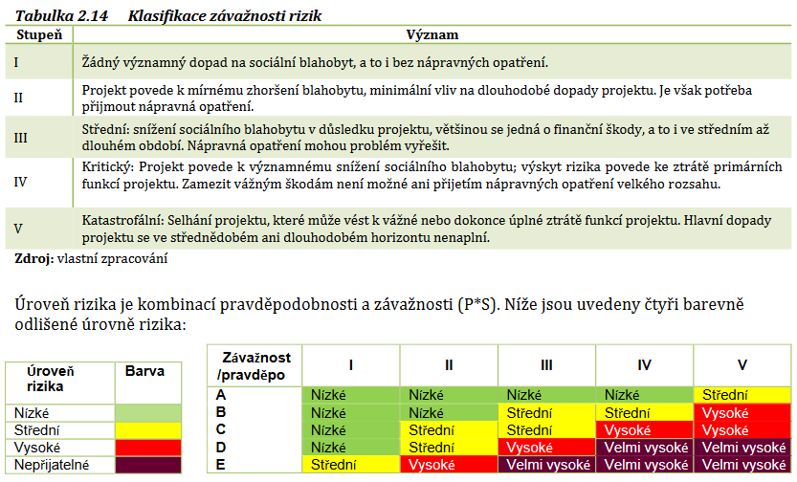

Slide 73
Analýza rizik a pravděpodobnosti
Analýza rizik je posouzení dopadu daných procentních změn určité proměnné na výkonnostní ukazatele projektu nevypovídá o pravděpodobnosti toho, že taková změna nastane (pomocí metody Monte Carlo).
Když se kritickým proměnným přidělí vhodné rozdělení pravděpodobnosti, lze odhadnout rozdělení pravděpodobnosti finančních a hospodářských ukazatelů výkonnosti.
To analytikovi umožní poskytnout zajímavé statistické údaje o výkonnostních ukazatelích projektu: očekávanou hodnotu, standardní odchylku, variační koeficient atd.

Slide 76
Děkuji za pozornost
To je dnes vše
☺

